Slide 1
日本型祝賀資本主義のオリンピック
鵜飼 哲
310721＠ハルマゲドン日本！？のオリンピック

Slide 2
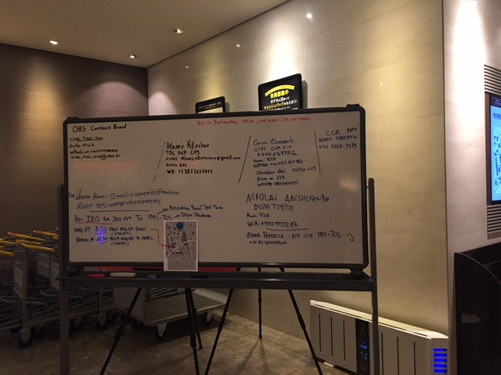
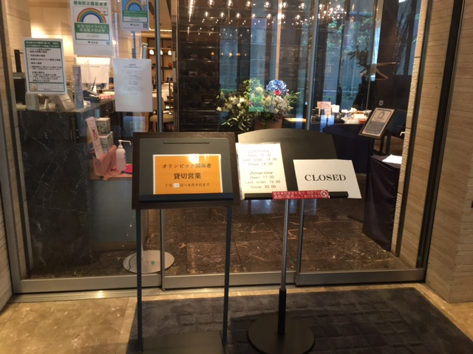
１）「ハルマゲドン」から「パラレルワールド」へ
① 言われていることと行われていることのあまりの落差
７月１９日＠ホテルサンルートプラザ新宿
「聖火」セレブレーション抗議集会＠練馬の後、宿泊先に着くとオーストリアのバドミントン選手団に遭遇。ホテル前の路上とロビーで歓談。男性はマスクをしていない人が多い。レセプションで「オリンピックの選手ですか」と尋ねると「済みませ〜ん」という返事。ロビーのホワイトボードにボランティアが手書きで連絡事項を書き込み。カフェは8月9日までオリンピック関係者専用に。「バブル」はどこに？

Slide 3
② ＜嘘＞から＜出まかせ＞へ − 東京オリンピック「安心・安全」物語
A 放射能
「フクシマについて、お案じの向きには、私から保証をいたします。状況は、統御されています。東京には、いかなる悪影響にしろ、これまで及ぼしたことはなく、今後とも、及ぼすことはありません。」（安倍晋三前首相の招致演説、IOC総会＠ブエノスアイレス、2013年9月8日）
ハルマゲドン（原発事故）からパラレルワールド（「復興五輪」）へ
「よその国の話のよう」という被災地の人の言葉を何回聞いたことか
B 酷暑
夏開催はIOCの死活的な資金源米国NBCネットワークの意向。東京都の招致ファイルには「７月の東京はスポーツに最適」と記されていた。
「組織委員会と東京都が講じたのは、道路に遮熱性舗装を施したり、各所にミストシャワーを設置する計画である。専門家の間からも効果について疑問が投げかけられ、その程度では酷暑への有効な対策にならないことは、だれの目にもなかば明らかだった。それにもかかわらず各関係者が生真面目に取り組んでいた姿は、当事者には失礼ながら、どこか滑稽に映らざるを得ない。」（阿部潔『危機と祝祭の2020 JAPAN – 東京オリンピックの社会学』、2020 年
観客席に冷房設備がない新国立競技場では朝顔を飾って「日本的涼感」を醸し出す案も。

Slide 4
C 治安管理
a.「国内法を整備し、（国際組織犯罪防止）条約を締結できなければ東京五輪・パラリンピックを開けないと言っても過言ではない。」（安倍前首相の答弁、2017年1月23日）
謀議の時点で犯罪が成立する「テロ等準備罪」（共謀罪）は「安心・安全」な東京五輪を口実に導入された。国内の市民運動弾圧にも適用可能。
b.「不法就労等外国人対策の推進」（警察庁・法務省・厚労省の合同文書、2018年4月）
五輪のための「世界一安全な国」日本の「創造」が目的。これ以後難民申請中の、あるいは非正規滞在とされた外国人が入管施設に長期収容され虐待、ハンスト等の末死亡したり自殺未遂を図る事件が頻発。→ スリランカ人女性ウィシュマ・サンダマリさんの名古屋出入国在留管理局収容中の死（2021年3月）
「おもてなし」の対象とされる五輪関係者 ⇔ 管理・抑圧の対象とされる在日外国人
過去３回の五輪（東京・札幌・長野）は日本の外国人政策をより強権化した面すらある。民間交流や「多様性」のスペクタクルに何の意味があるのか？
D コロナ
開催強行のための措置が次々増殖。経費を都と国はどう分担するのか、都知事と五輪相の公然の押しつけ合い。組織委員会は予算的裏づけが不確かなまま、IOC、管官邸の圧力を受け、やれないこと、初めからやるつもりのないことを、やると言い続けてきたのではないか。「尻拭い」のための「出まかせ」。

Slide 5
２）祝賀資本主義
Jules Boykoff, Celebration Capitalism, 2014
D・ハーヴェイ『新自由主義』／N・クライン『ショック・ドクトリン』に着想を得て、スポーツその他のメガイベントを通じた現代資本主義の動態・機能の変化を考察。
①「祝祭」＝招致された「非常事態」→ 法／権利の軽視〜停止
地域住民の強制移転、野宿者の排除 〜 開催時の道路封鎖、厳戒体制
民主主義を破壊し権威主義的独裁に道を開く
片務的な官民協調（Public Private Partnership : PPP ）
神宮外苑地区再開発、晴海選手村建設のための都有地払い下げ
公的な資産・資金を民間資本＝ゼネコンに流し込む略奪のメカニズム
商業主義の加速化（1984年ロス大会以降、民間資本、プロスポーツの導入）
スポンサー企業への依存はオリンピックの体質に。トーチリレーも企業宣伝カーが先導。→ 今回の五輪強行を通して共犯的な利害関係が構造的に脆弱なことも露呈。
監視テクノロジーの浸透によるセキュリティ産業の席巻
公共領域の軍事化 ＝ 警察の軍隊化（ロンドン、リオ）
⇔「改憲」後の状況の先取り（東京）
持続可能性／多様性／人権等のモチーフの流用「資本の祭典」＝「人類の祭典」
グリーン・ウォッシング、ジェンダー平等、障害者差別の解消 〜「共生社会」
⇔ ＜森＞＜佐々木＞＜小山田＞＜小林＞・・・組織委員会が８年間、この課題に真剣に取り組んでこなかったことは明らか → 崩壊のスペクタクル。
社会的スペクタクルの極大化 SNSによる公共空間の構造転換の両義性

Slide 6
＊ 電通の一元支配、メディアの翼賛化、小中学校でのオリパラ教育（学校連携観戦）は日本型祝賀資本主義、とりわけ2020年大会の特殊性。第一次安部政権によって改悪された教育基本法の下、全体主義的傾向がより顕著に。
＊＊「東京五輪は招致の際、約7400億円で開催できると言われていたが、現在の組織委発表による総コストは1兆6400億円、その二倍以上である。さらに国と東京都は1兆8000億円の税金を五輪用に使っており、それを合わせれば、今回の五輪に費やす金額は約3兆5000億円と、目もくらむばかりの巨費となる。しかもその大半は税金なのだから、五輪開催費用の中身は厳しく検証されなければならない。
それなのに、組織委は民民契約を盾にして、新聞社や国会での野党議員の追及にも、様々な契約内容や積算根拠を明かさない。これこそまさに、五輪とは徹底的に国民の税金を吸い上げる「夢の集金システム」なのだ、という証左ではないか。祝賀資本主義は、凄まじいばかりに税金をむさぼり食うのである。」
（本間龍「祝賀資本主義のグロテスクな象徴」、『世界』2021年6月号）
＊＊＊ ボランティアは1936年ベルリン大会でナチスによって大々的に活用された。東京大会のボランティアも「共生社会を具現化するための」契機と位置づけられる。『ボランティアとファシズム』の著者・池田浩士氏の試算では、大会ボランティア、都市ボランティア計11万人の当初予定の労働時間に東京都の最低賃金を掛け合わせると総額62億9295万円に上る。IOC幹部の宿泊費が噂通り一泊300万円とすれば、ボランティアの労働価値はその2907泊分に相当。（講演「パラリンピックとボランティアはファシズムとともに」、『感動のパラリンピック！にオブジェクション！！』、7月10日＠松本市）

Slide 7
３）崩壊するスペクタクル
① 瞞着と・・・
天皇制とスポーツ
明治神宮と国立競技場 cf.権学俊『スポーツとナショナリズムの歴史社会学』、
2021年）
「皇紀2600年」（1940年）から「令和フィーバー」（2019年）まで、国家主導型資本主義経済、スポーツイベント、「皇室ブランド」の不可分の関係
b. 天皇代替わり → 五輪開催＝「公共領域の軍事化」→ 明文改憲
「2年後といった延期となれば2020年東京大会はモメンタム（いきおい）が失われ、別の大会のようになってしまうという懸念があった」（安倍晋三首相（当時）、2020年3月27日、参議院予算委員会） cf.丸山真男「歴史意識の「古層」」、1972年
「いきおい」＝ 惨事から祝賀へ、イメージのレベルでのシームレスな移行
② 搾取
A 東日本大震災・福島原発事故 → 原子力緊急事態宣言、惨事便乗型資本主義
（Cf. 古川美穂『東北ショックドクトリン』、2015年）
B 「復興五輪」による原発事故隠蔽、反原発運動分断、五輪翼賛体制確立
→ 安部長期政権、パン（アベノミクス）とサーカス（オリンピック）
C コロナによる延期から開催強行へ → 緊急事態宣言下の五輪 祝賀＝惨事
祝賀資本主義はそれ自体収奪のシステムだが、祝祭の後に不況、規制緩和、増税が襲う「ワンツーパンチ」（ボイコフ）
⇔ 震災後の日本の民衆生活は、AからCまで４重の打撃を被ることに

Slide 8
③ スペクタクルの政治
ギィ・ドゥボール『スペクタクルの社会』（1967年）
A 集中的スペクタクル 「服従せよ！」（1936年ベルリン大会）
B 浸透的スペクタクル 「消費せよ！」（1984年ロサンジェルス大会）
C 統合的スペクタクル 「服従せよ＝消費せよ！」（2004年アテネ大会で崩壊）
D 崩壊するスペクタクル「リサイクルせよ！」（限りある資源を、過去の「栄光」を、核燃料を・・・）
高祖岩三郎「オリンピックーかくもおぞましきスペクタクル」、『インパクション』194号、2014年
「会場に近づいたとしてもリレーの様子を見ることはできない。周囲はぐるっと白い幕やテントで囲われ、警備員約６０人が立ち、さらにその外側には「立ち入り禁止」の黄色いテープが張り巡らされている。見たままを書いたツイートが反響を呼んだ。「見てはいけない秘祭なのか」「事件現場みたい」「シュールすぎる」とあきれる声が多数。それから、「この喜劇を楽しめないのは、これが喜劇ではなく悲劇だからだ。しかも私は観客ではなく舞台の上にいる」というコメントがあり、考え込んでしまった。」（阿部岳「沖縄に上陸した聖火リレー」、『沖縄タイムス』WEB版、
2021年5月3日） 私たちは「崩壊するスペクタクル」のなかに・・・

Slide 9
４）おわりに 〜 もうひとつのトポロジー
４月１日、長野市で「聖火」リレー。この日の長野市は県独自の基準でコロナ感染の警戒レベル５。1998年冬季五輪反対を担った「オリンピックいらない人たちネットワーク」抗議行動。
NHK、ライブストリーミング中に抗議の音声を消去。30秒間ミュートに。リアルタイムの検閲、改竄。SNSに批判殺到。蟻の一穴に。
信濃毎日新聞記者の現場取材、後日資料提供。5月23日、信毎中止要請の社説掲載。
批判の声を上げた人々はライブストリーミングを見ていたのだから、大半は地元住民であり、オリンピックにどちらかと言えば肯定的な意見の持ち主たちだったと考えられる。日本選手のゴールドラッシュが続く今、この人々が検閲による「スペクタクルの崩壊＝自壊」に即座に応答したことの意味を考えたい。

